Slide 1
MIC5111
Systèmes embarqués
Actionneurs et circuits associés

Slide 2
Introduction
Exemples d’actionneurs :
Moteurs: DC, AC synchrones/asynchrones, pas-à-pas …
Valves: pneumatiques, électriques, hydrauliques …
Éléments chauffants
Compresseurs
Commutateurs
Électro-aimants
Une interface est presque toujours nécessaire entre le microcontrôleur et l’actionneur…

Slide 3
Buts de l’interface
Isolation
Commutation de puissance
Amplification de courant ou de tension
Filtrage
Interface
numérique
Actionneur
numérique
μC
CNA
Interface
analogique
Actionneur
analogique
Ports d’e/s

Slide 4
Isolation
Entrée de puissance μContrôleur Actionneur
v₁ v_{CC} ≤ 5v v₂
?
?
R₁
i₁
R₂
i₂
m₁
Δv_{m1} = R₁i₁
Δv_{m2} = R₂i₂
m₂
En général: v₁, v₂ = 110v_{ac}, 220v_{ac}, 380v_{ac} ou 12v_{DC}, 24v_{DC}, 36v_{DC}, 48v_{DC}
Si les nœuds de référence (masses) ne sont pas tous à la même tension, des différences importantes peuvent exister entre Vcc supposé et Vcc réel
Ex. : Vcc_réel = Vcc+ Δv_{m1} ou encore Vcc_réel = Vcc+ Δv_{m2}
L’isolation des masses est nécessaire dans ce cas

Slide 5
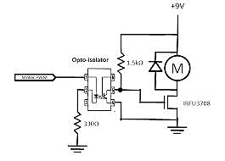
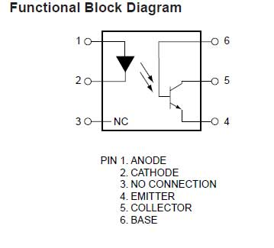
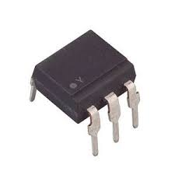
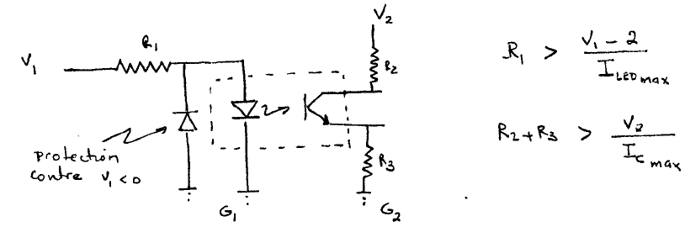
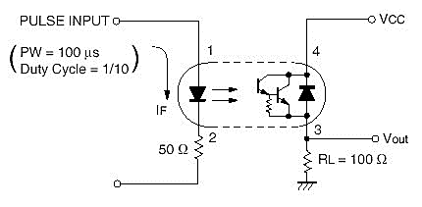
Isolation
Opto-coupleurs
Configurations de base
Couplage à courant continu

Slide 6
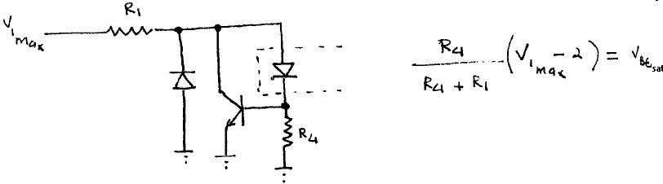
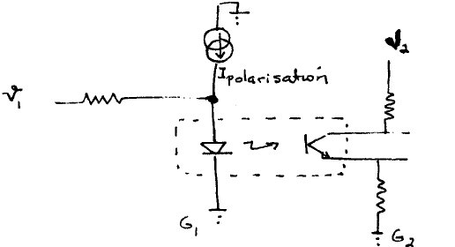
Isolation
Configurations de base (suite)
Protection contre les surtensions à l’entrée
Couplage à courant alternatif

Slide 7
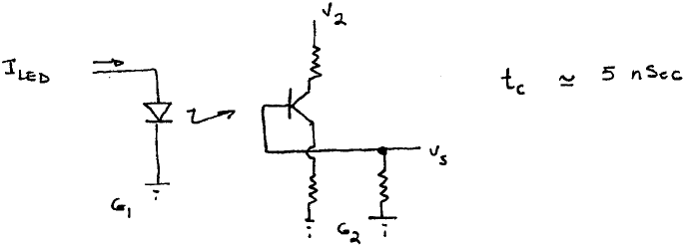
Isolation
Configurations de base (suite)
Sortie par la base pour temps de réponse rapide

Slide 8
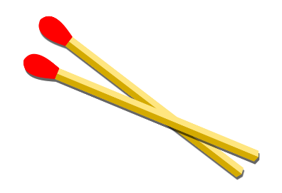
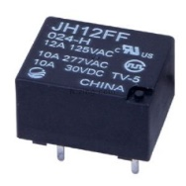
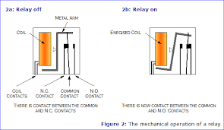
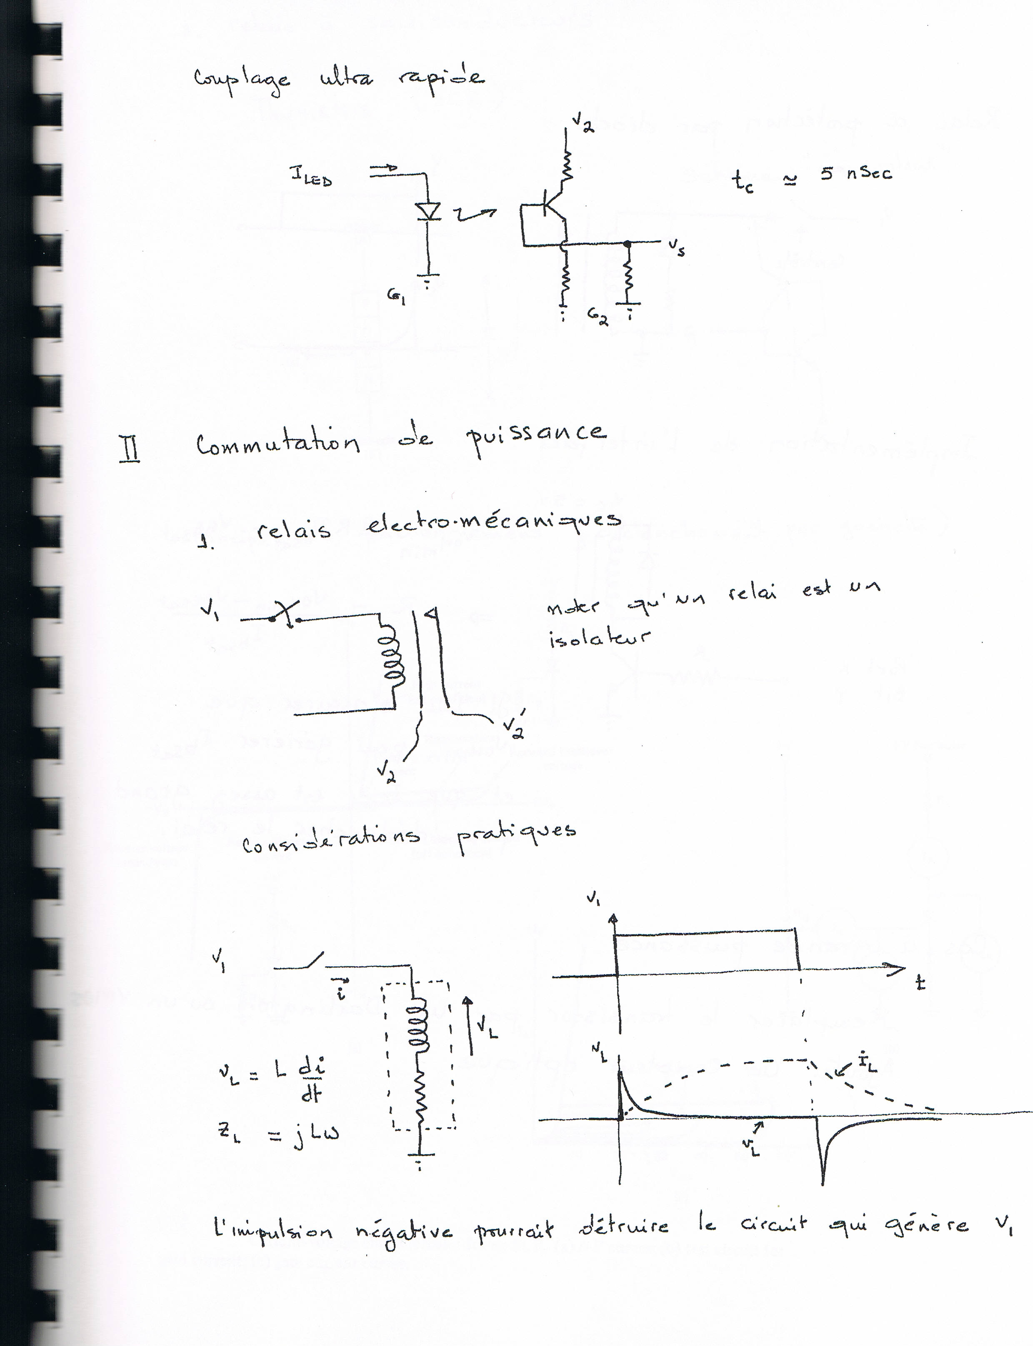
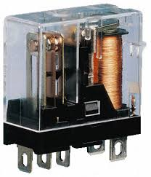
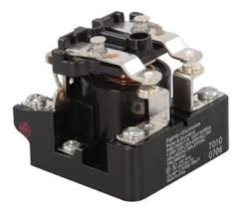
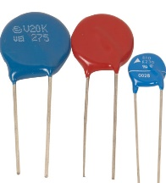
Commutation de puissance : relais électromécaniques
Isolant de masse par défaut
Peut générer des impulsions destructrices pour le circuit de commande
Varistances

Slide 9
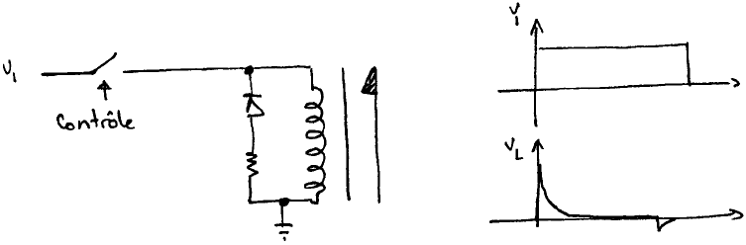
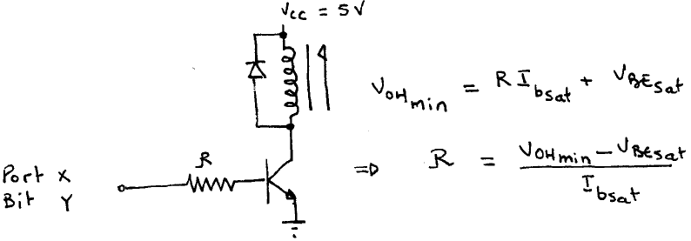

Commutation de puissance : relais électromécaniques
Relai à protection par diode pour les surtensions de la bobine
Implémentation de l’interface

Slide 10
Commutation de puissance : relais électromécaniques
Relai à protection par diode pour les surtensions de la bobine
Implémentation de l’interface

Slide 11
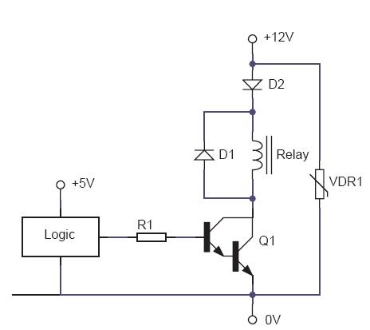
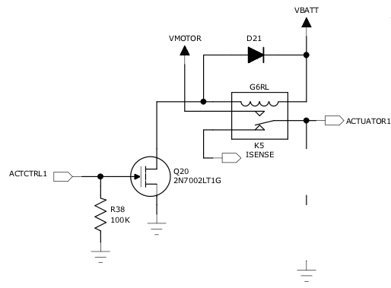

Commutation de puissance : relais électromécaniques
Cas d’une puissance commutée élevée
Le courant de bobine est plus important et il faut utiliser un transistor de puissance comme commutateur
Ajouter un coupleur optique au besoin

Slide 12
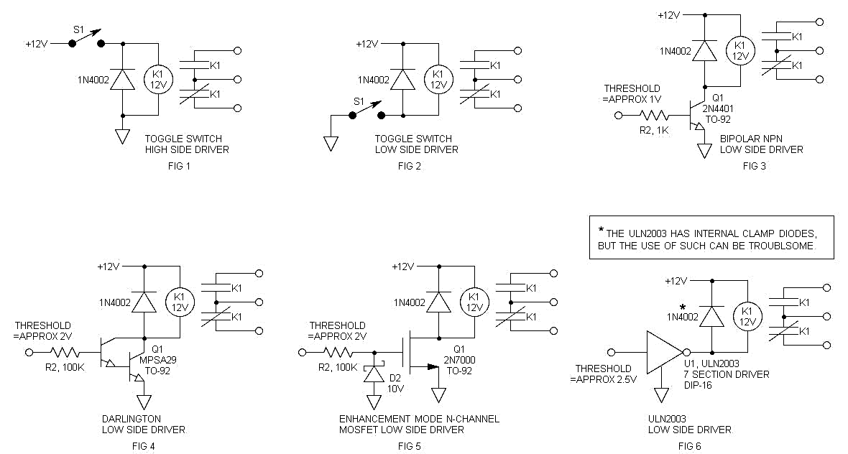
Commutation de puissance : relais électromécaniques
Circuits

Slide 13
Limitations des relais électromécaniques
Durée de vie limitée (~100 000 activations)
Besoin d’un amplificateur pour le courant de bobine
Risque de génération d’arcs à hauts courants et tensions
Dimensions physiques

Slide 14
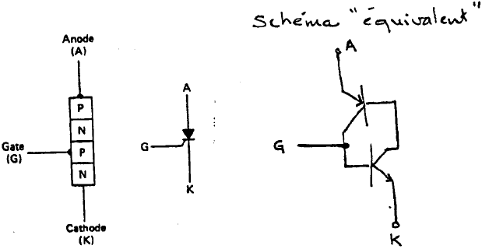
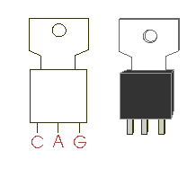
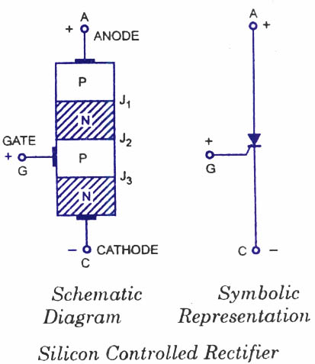
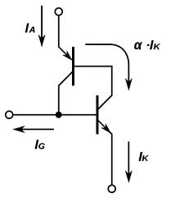
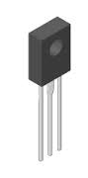
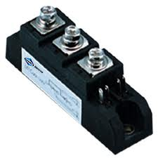
Commutation de puissance : relais à semi-conducteurs
Thyristor ou SCR (« Silicon Controlled Rectifier »)
Conduit comme une diode une fois enclenché
Schéma équivalent

Slide 15
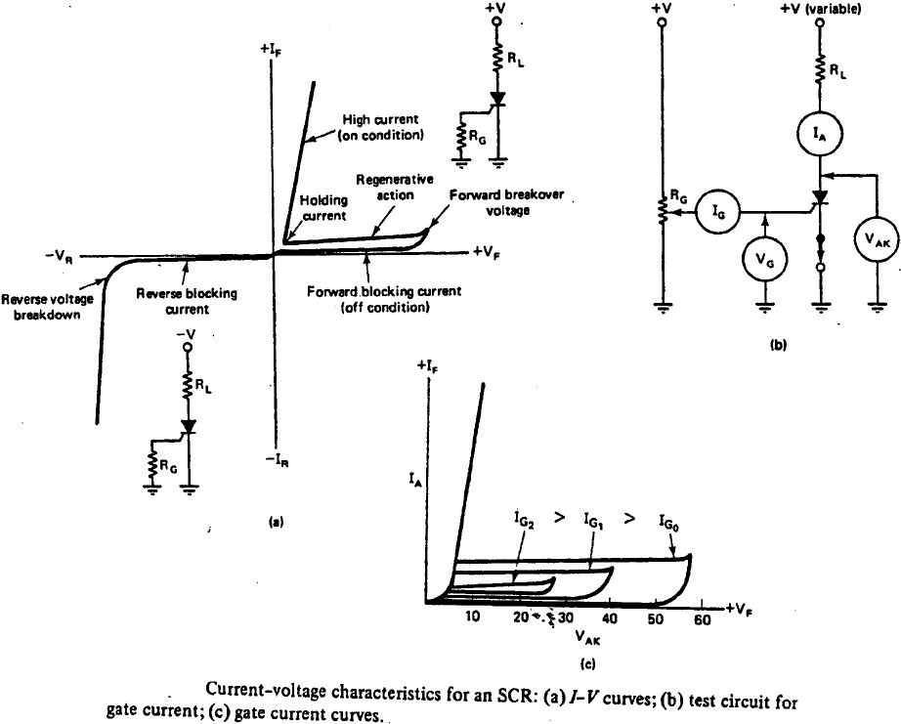
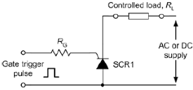
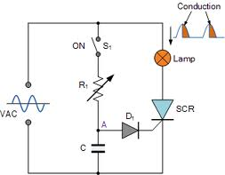
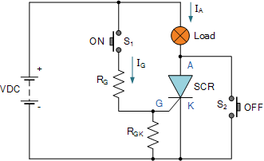
Commutation de puissance : relais à semi-conducteurs
Fonctionnement du SCR
Se déclenche si v_{G} dépasse une tension seuil
Doit être remis à zéro manuellement en usage DC !
Principe d’amorçage
Amorçage simple (DC)
Amorçage par commande de phase (AC)

Slide 16
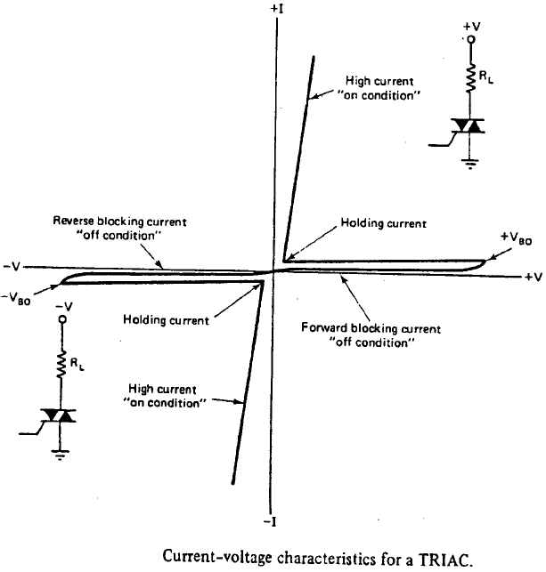
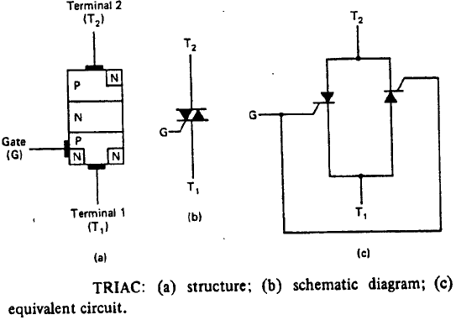
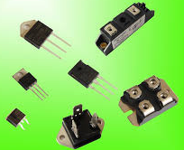
Commutation de puissance : relais à semi-conducteurs
Triac (« Triode for alternating current »)
Conduit dans les deux sens
Plus efficace que le SCR pour la commutation AC

Slide 17
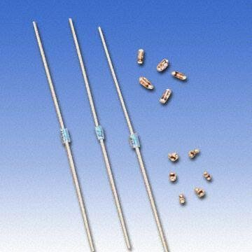
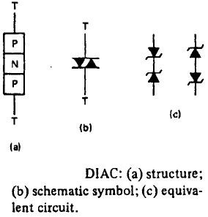
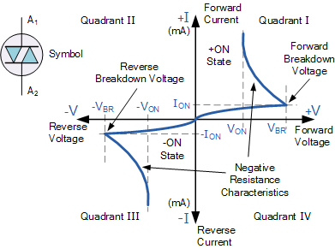
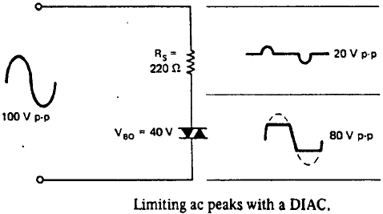
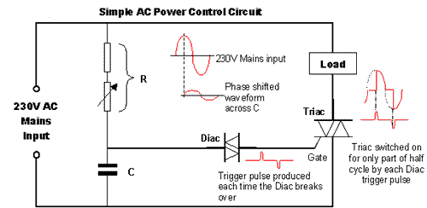
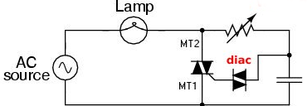
Commutation de puissance : relais à semi-conducteurs
Diac (« Diode for alternating current »)
Maintient la tension à ses bornes constante, une fois passé une valeur seuil (écrêteur)
Communément utilisé pour stabiliser l’amorçage d’un SCR ou triac par commande de phase

Slide 18
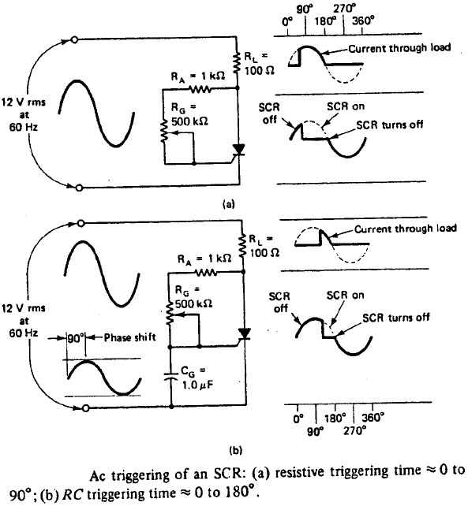
Exemples de commutation de puissance par relais à semi-conducteurs
Commande de puissance AC par thyristor
On peut seulement contrôler la première ou seconde demi-alternance !

Slide 19
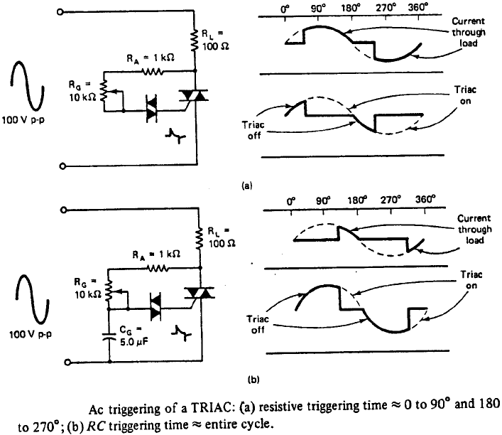
Exemples de commutation de puissance par relais à semi-conducteurs
Commande de puissance AC par triac
On peut contrôler la période complète

Slide 20
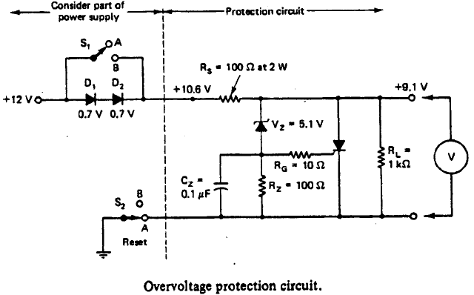
Circuit de protection contre les surcharges
Détourne vers la masse un courant potentiellement destructeur (circuit « crowbar » ou « pied de biche »)

Slide 21
Commutation de puissance à transistors
Limitations des relais à semi-conducteur basés SCR
Problèmes associés à l’utilisation des thyristors
Opération basée sur un phénomène d’avalanche difficile à arrêter une fois déclenché
Utilisation non conseillée pour les charges inductives sans mécanismes de protection
Pourquoi ne pas utiliser un transistor de puissance ?

Slide 22
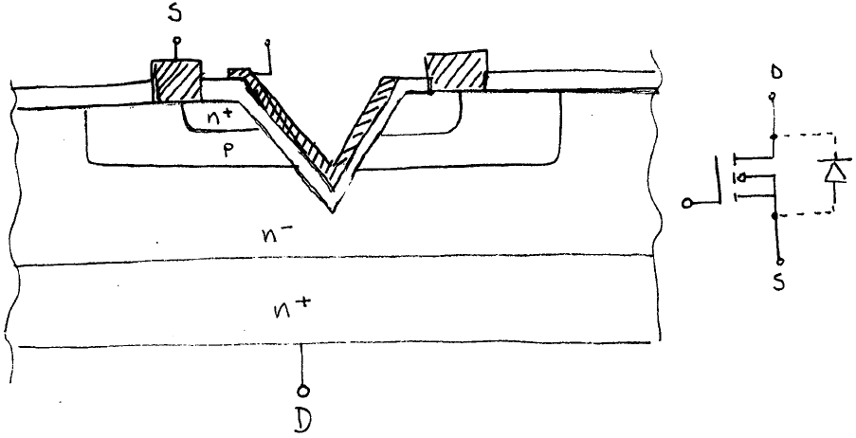
Commutation de puissance à transistors
L’usage de transistors de puissance bipolaires est possible mais limité par leur dissipation thermique
Les transistors à effet de champ ont des résistance dynamiques plus faibles, particulièrement les transistors MOS
Principe d’un transistor VMOS

Slide 23
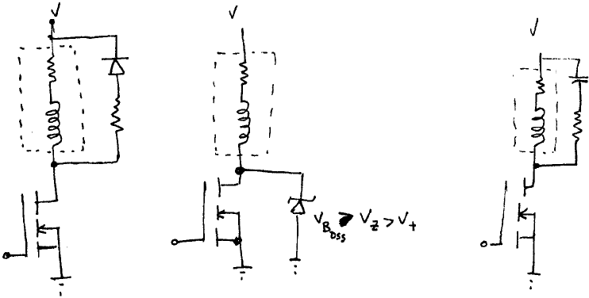
Commutation à transistors MOS
Applications avec circuit de protection pour charges inductives
Protection
Charge

Slide 24
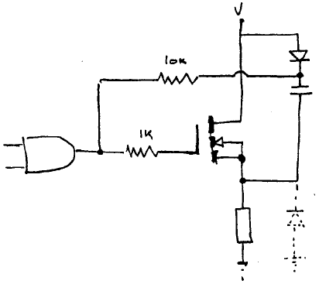
Commutation à transistors MOS
Cas où la charge est reliée à la masse (high-side switch)
In faut compenser la tension induite aux bornes de la charge en mode conduction

Slide 25
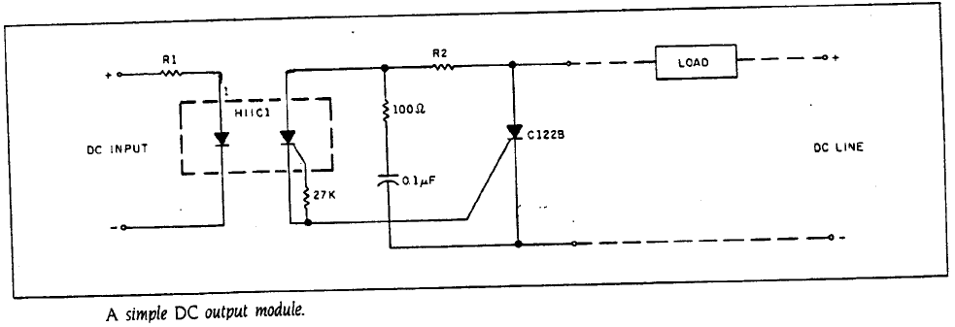
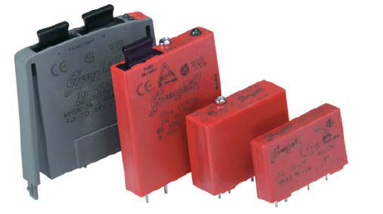
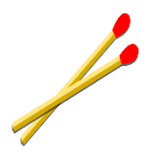
Modules de puissance à semi-conducteurs
Module de sortie DC

Slide 26
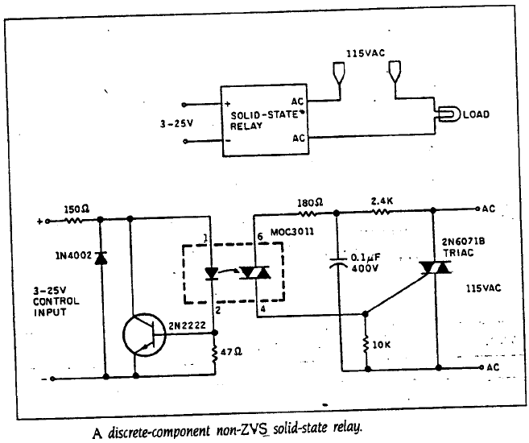
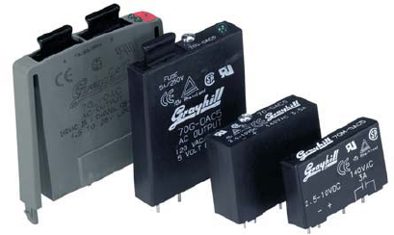
Modules de puissance
Protection du circuit d’entrée contre les surtensions

Slide 27

Modules de puissance
Module de sortie à commutation à zéro (Zero Voltage Switching ou ZVS)
Se déclenche uniquement lorsque la tension aux bornes de la charge est au voisinage de zéro

Slide 28

Modules de puissance
Module de sortie à commutation à zéro (suite)

Slide 29

Modules de puissance
Module de sortie à commutation à zéro pour courant alternatif

Slide 30

Modules de puissance
Implémentation d’un relais ZVS à partir d’un relais simple

